Slide 1
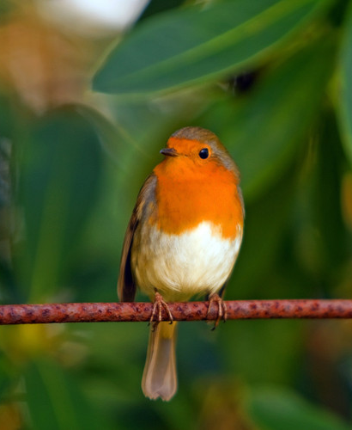
LOGO
第三章 第一节
藻类、苔藓和蕨类植物
人教版 生物（初中） （七年级 上）
Please Enter Your Detailed Text Here, The Content Should Be Concise And Clear, Concise And Concise Do Not Need Too Much Text
主讲人：xippt
时间：2020.4.30

Slide 2
学习目标
1.概述藻类、苔藓和蕨类植物的形态特征和生活环境
2.说出藻类、苔藓和蕨类植物对生物圈的作用和与人类的关系
3.认同藻类、苔藓和蕨类植物在生物圈中的中的重要作用

Slide 3
绿色植物的分类
藻类植物
苔藓植物
蕨类植物
种子植物

Slide 4
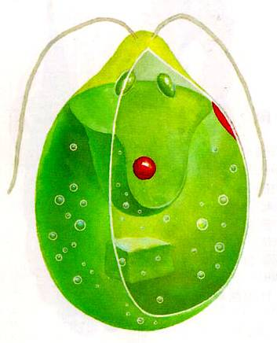
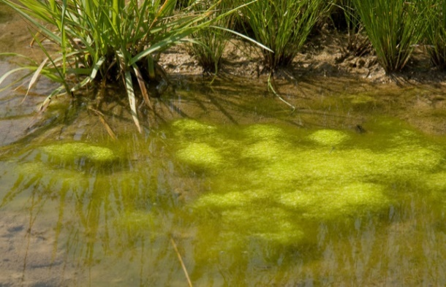
一、藻类植物
衣藻----单细
淡水藻类
水绵----多细胞淡水藻类

Slide 5
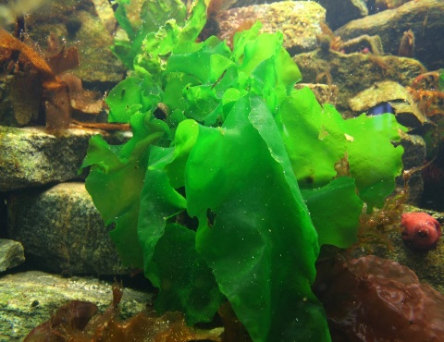
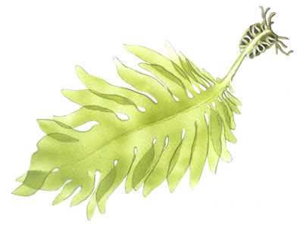
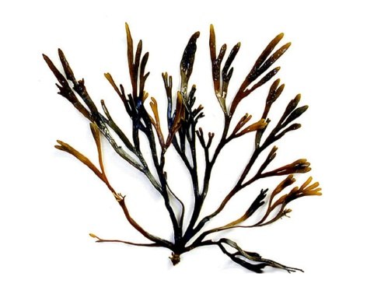
藻类植物
海洋藻类—石莼
海洋藻类—裙带菜
海洋藻类—鹿角菜
海洋藻类—紫 菜

Slide 6
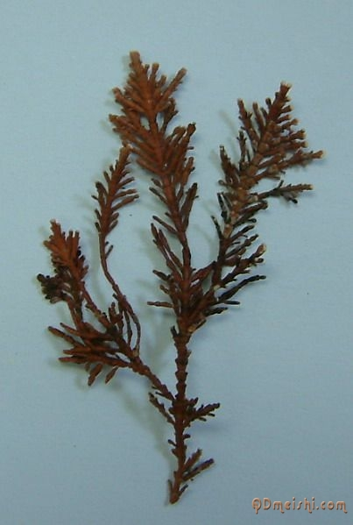
藻类植物
海洋藻类——石花菜 清热解毒

Slide 7
藻类植物
想一想：
海带、紫菜食用的是什么结构？
叶状体
根状物
海带
紫菜

Slide 8
藻类植物
藻类植物的生活环境
藻类植物大都生活在水中，少数种类生活在潮湿的地表。
藻类植物的形态结构
结构比较简单，没有根、茎、叶的分化；
细胞中含有叶绿体，能进行光合作用；
全身都能吸收养料、运输养料。
藻类植物的繁殖方式
孢子繁殖。

Slide 9
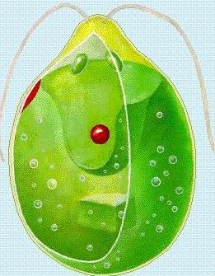
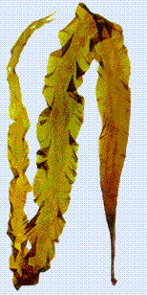
藻类植物
衣藻
水绵
海带
紫菜
藻类植物的共同特征是什么？
没有根茎叶分化；
能进行光合作用；
多数生活在水中。

Slide 10
藻类植物
藻类植物与人类生活的关系
藻类植物
藻类植物与人类生活的关系

Slide 11
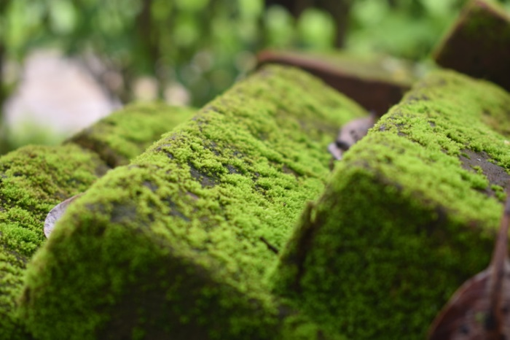
二、苔藓植物
草色入帘青。苔痕上阶绿，
【唐】刘禹锡《陋室铭》

Slide 12
苔藓植物
苔藓植物的生活环境
苔藓植物生活在阴湿的地面和背阴的墙壁上、树干的背阴处。
苔藓植物的形态结构
植株低矮弱小，一般具有茎和叶，但茎中没有导管，叶中没有叶脉，根是假根。

Slide 13
苔藓植物
监测空气污染程度的指示植物
苔藓植物的叶只有一层细胞，二氧化硫等有毒气体可以从被、腹两面侵入叶细胞，威胁苔藓植物的生存。
苔藓植物的繁殖方式
孢子繁殖。

Slide 14
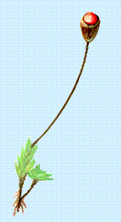
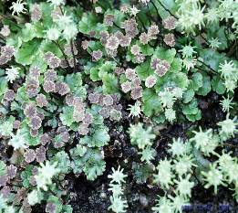
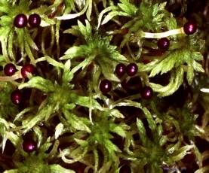
苔藓植物
苔藓植物的共同特征是什么？
有茎和叶，没有输导组织，有假根。
生长在阴湿的环境中。
葫芦藓
地钱
泥炭藓

Slide 15
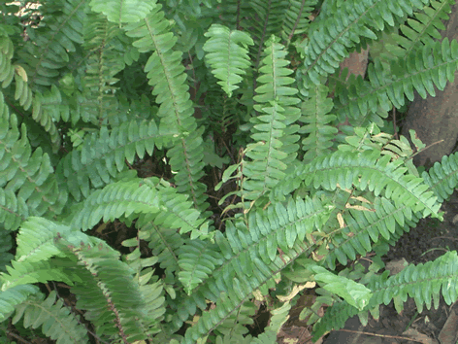
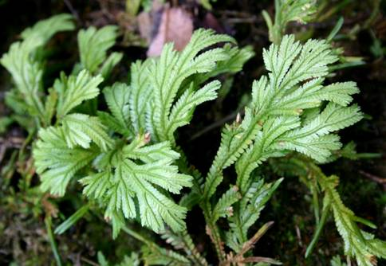
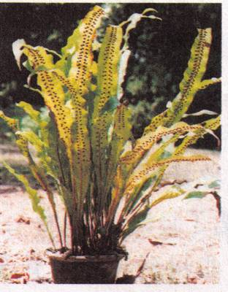
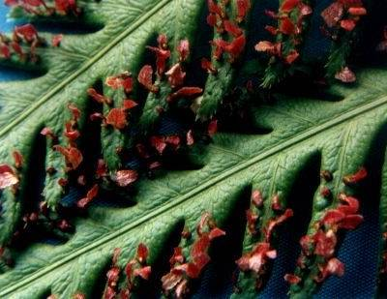
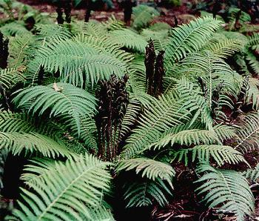
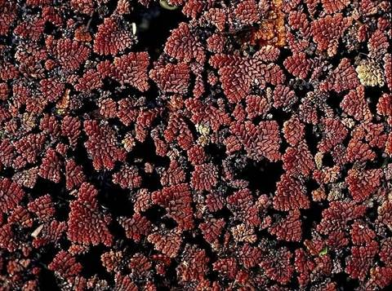
三、蕨类植物
肾厥
卷柏
江南星厥
胎生狗脊
贯众
满江红

Slide 16
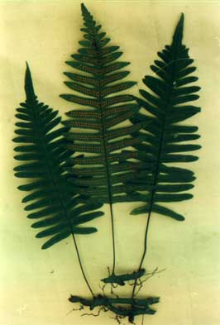
蕨类植物
蕨类植物有根、茎、叶的分化，且具有输导组织。但根状茎多藏于地下，地上部分为叶片和叶柄。
叶
茎
根

Slide 17
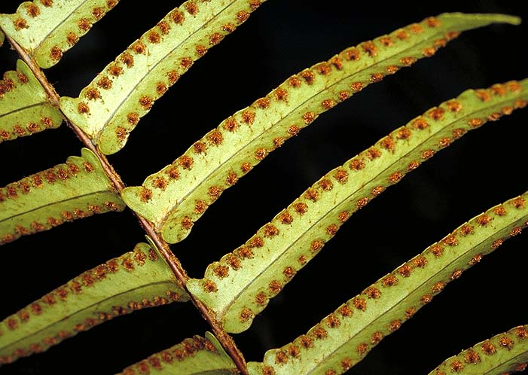
蕨类植物
一个孢子就是一个生殖细胞。成熟孢子从叶表面散发出来，落在温暖潮湿的地方，就萌发生长成新的植物体。
孢子囊群
孢 子

Slide 18
蕨类植物
蕨类植物的生活环境
生活在森林和山野的潮湿环境中。
蕨类植物的形态结构
有根、茎、叶的分化，有疏导组织。
植株较高大，叶的背面有褐色的斑块隆起，茎大多生长在地下。
蕨类植物的繁殖方式
孢子繁殖。

Slide 19
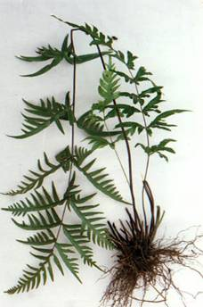
蕨类植物
蕨类植物的共同特征是什么？
有根、茎、叶；体内有输导组织。
铁线蕨
半边旗

Slide 20
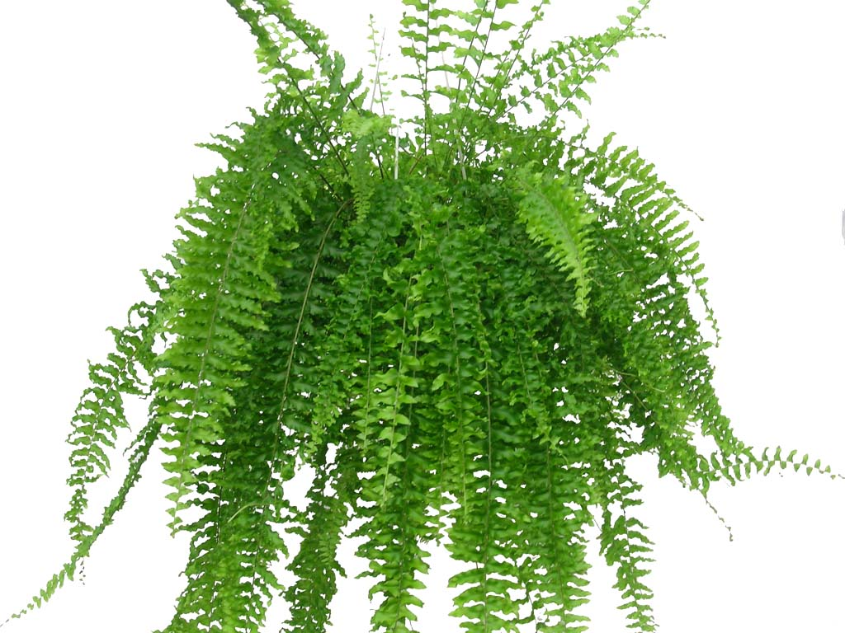
蕨类植物
肾蕨观赏

Slide 21
课堂小结
 |  | 藻类植物 | 苔藓植物 | 蕨类植物
生活环境 |  | 大多生活在水中 | 潮湿的陆地 | 森林或荒野的阴湿环境中
形态结构 | 有无根茎叶的分化 | 无 | 有茎和叶 | 有根、茎、叶
 | 根茎叶内有无导管 | 无导管 | 无导管 | 有导管
与人类的关系 |  | 食用、药用、饲料 | 监测空气污染的指示植物 | 食用、药用、观赏用

Slide 22
课堂小结
植物进化顺序
从低等到高等
水生 → 陆生
（1）生活环境：
（2）结构：
简单 → 复杂

Slide 23
练习答案
1．
藻类
苔藓
蕨类
具有根、茎、叶，体内有输导组织
没有根、茎、叶等器官的分化
植株矮小，茎和叶内没有输导组织
2．养鱼缸长期不换水，鱼的排泄物和粪便使得鱼缸中养料增加，藻类植物得以大量繁殖，因此养鱼缸中的水会逐渐变绿。

Slide 24
练习答案
3．煤燃烧后会产生大量的有害气体，如二氧化硫等。由于苔藓植物的叶只有一层细胞，二氧化硫等有毒气体可以从背、腹两面侵入叶细胞，威胁到苔藓植物的生存，因此，燃煤火力发电厂周围看不到绿茸茸的苔藓。
4．苔藓植物生活在阴湿的环境中，因此，树干背阴的一面有苔藓，而向阳的一面没有。
5．不能。因为2亿年前适合高大的蕨类植物生存的环境条件已经不存在了，所以现在不可能形成大片的蕨类植物森林。

Slide 25
版权声明
感谢您下载xippt平台上提供的PPT作品，为了您和xippt以及原创作者的利益，请勿复制、传播、销售，否则将承担法律责任！xippt将对作品进行维权，按照传播下载次数进行十倍的索取赔偿！
1. 在xippt出售的PPT模板是免版税类(RF:
Royalty-Free)正版受《中国人民共和国著作法》和《世界版权公约》的保护，作品的所有权、版权和著作权归xippt所有,您下载的是PPT模板素材的使用权。
2. 不得将xippt的PPT模板、PPT素材，本身用于再出售,或者出租、出借、转让、分销、发布或者作为礼物供他人使用，不得转授权、出卖、转让本协议或者本协议中的权利。

Slide 26
LOGO
第三章 第一节
感谢你的聆听
人教版 生物（初中） （七年级 上）
Please Enter Your Detailed Text Here, The Content Should Be Concise And Clear, Concise And Concise Do Not Need Too Much Text
主讲人：xippt
时间：2020.4.30

